Slide 1

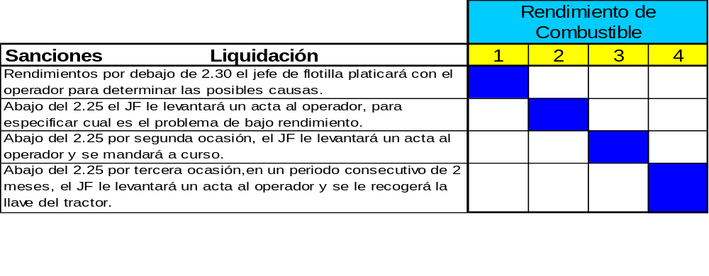
 | TRANSPORTES PITIC S.A. DE C.V. | REVISÓ: D.M.O. Coord. De Calidad
 | POLÍTICAS RENDIMIENTO DIESEL | APROBÓ: P.B.B. Gte. De Seguridad
Se revisará la información arrojada por el motor electrónico vs la liquidación (SOAL):
- Rendimientos de diesel por abajo de 2.30 de acuerdo a las tolerancias de hasta 2.25 - Rendimientos por debajo de 2.25 es causa de que el operador se baje de 1º a 2º.
  El acompañamiento se realizará a discreción y sólo en casos, donde existan fundamentos.
  NOTA : La contabilización de las desviaciones por operador deberá controlarse diariamente dentro del mismo mes y se reiniciará el conteo semestralmente.
  Es importante realzar que se reforzará en el curso de capacitación, plática sobre rendimientos, detección y penalizaciones así como darle un enfoque basado en principios y ética laboral.
DT/SOP POL6 Rev.2/02-12

